Slide 1

Тестирование операционных систем
От черного ящика до фаззинга: как создают стабильные системы

Slide 2

Почему ОС необходимо особое тестирование?
Операционная система – фундамент всего:
Управляет железом (процессор, память, диски)
Запускает все программы
Отвечает за безопасность
Последствия ошибок в ОС:
Полный крах системы (синий экран)
Уязвимости для хакеров
Падение производительности
Потеря данных
Цель: Сделать ОС стабильной, быстрой, безопасной и совместимой.

Slide 3
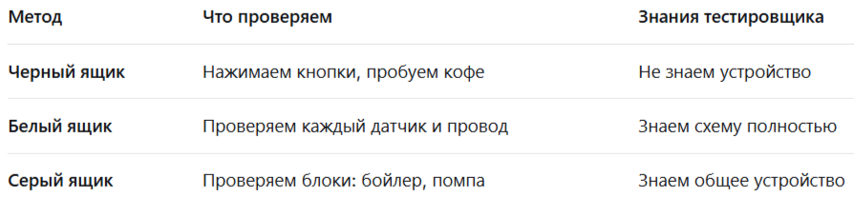

Методологии тестирования: 3 подхода
.

Slide 4


Черный ящик – взгляд пользователя
Что проверяет:
Установка ОС с диска/USB
Работа меню, окон, кнопок
Запуск программ (офис, игры)
Подключение принтера, Wi-Fi
Кто тестирует: Обычные тестировщики, бета-тестеры
Пример: Пользователь жалуется: "После обновления не работает Bluetooth"
Плюсы: Быстро, дешево, видно проблемы пользователей Минусы: Не находим глубокие ошибки

Slide 5

Белый ящик – взгляд разработчика
Что проверяет:
Исходный код ядра
Алгоритмы планировщика задач
Функции работы с памятью
Каждую строку кода на ошибки
Кто тестирует: Разработчики ядра, аналитики кода
Пример: "В функции kmalloc() нет проверки на NULL"
Плюсы: Находим сложные баги, проверяем 100% кода
Минусы: Дорого, нужны эксперты

Slide 6

Серый ящик – самый практичный подход
Что проверяем:
Взаимодействие компонентов
Системные вызовы (API)
Логи и дампы после сбоев
Интеграцию драйверов и ядра
Кто тестирует: Инженеры QA, специалисты по безопасности
Пример: Фаззинг системных вызовов, анализ дампа памяти после краха
Плюсы: Находим сложные ошибки, эффективнее черного ящика Минусы: Требует знаний архитектуры ОС

Slide 7

Уровни тестирования ОС
Модульное тестирование – проверяем "кирпичики" (функции ядра)
Интеграционное тестирование – проверяем, как "кирпичики" работают вместе
Системное тестирование – проверяем ОС как целое
Приемочное тестирование – проверяют пользователи (альфа/бета)

Slide 8
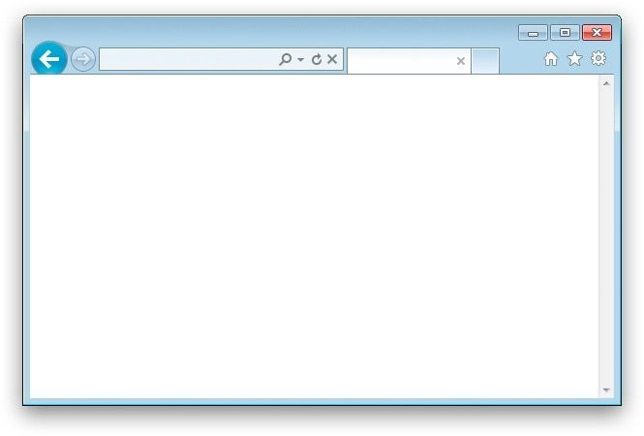

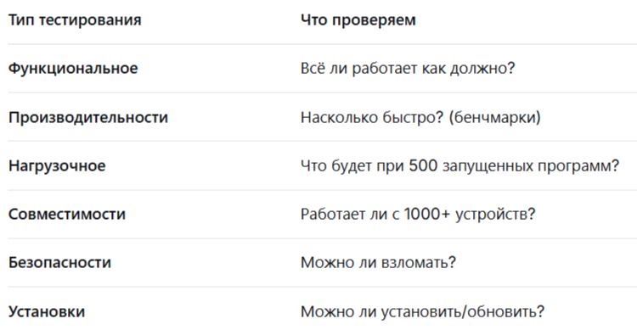
Системное тестирование – проверяем все!
.

Slide 9


Современные методы – Фаззинг
Программа-фаззер генерирует мусор
Подает его в ОС (системные вызовы, драйверы)
Смотрит – не упала ли система?
Если упала – нашли критическую ошибку!
Пример инструмента: syzkaller для Linux – нашел тысячи багов
Результат: Более безопасные и стабильные ОС

Slide 10


Автоматизация – без нее никак
Проблема: Невозможно вручную проверить миллионы строк кода
Решение:
Специальные стенды-серверы
Автоматическая установка ОС
Запуск тысяч тестов
Формирование отчетов
CI/CD системы: Jenkins, GitLab CI
Пример: KernelCI.org – автоматически тестирует каждое изменение в ядре Linux

Slide 11

Главные трудности
С чем сталкиваются тестировщики ОС:
Огромный размер – десятки миллионов строк кода
Бесконечное железо – невозможно протестировать на всех устройствах
Странные баги – ошибки, проявляющиеся раз в месяц
Компромиссы – что важнее: скорость или стабильность?
Человеческий фактор – пользователи делают неожиданные вещи

Slide 12



Процесс в реальной компании
Как это выглядит на практике:
Разработка - Программисты пишут код
Code Review - Коллеги проверяют код (белый ящик)
Автотесты - Запускаются тысячи тестов автоматически
Ручное тестирование - Тестировщики проверяют сценарии (серый/черный ящик)
Бета-тестирование - Выпуск для миллионов пользователей
Сбор обратной связи - Исправление ошибок - Выпуск финальной версии

Slide 13
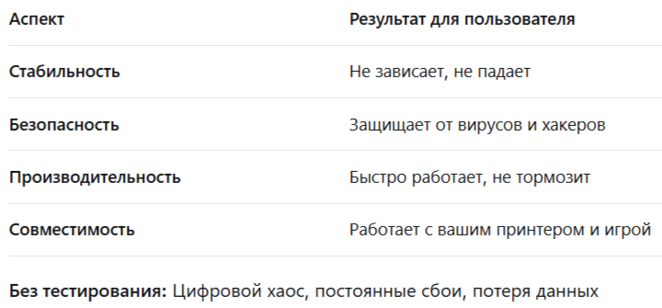

Итог: почему это важно?
.

Slide 14

Спасибо за внимание
.

